Slide 1

FAITES UNE ANALYSE DES VENTES POUR UN E-COMMERCE
Présenté par: YEO KADJOWELY
Etudiant en Data Analyst à Openclassrooms
Le 01 mai 2021

Slide 2
PLAN
INTRODUCTION
LES 5 GRAPHIQUES CHOISIS
CONCLUSION
RECOMMANDATIONS
LIVRABLES

Slide 3

INTRODUCTION
(E-commerce)
Bien de consommation
High-tech
Nourriture

Slide 4
INTRODUCTION
(E-commerce)
Data Analyst
(Service Marketing)
Rapport mensuel des actions marketing
Mission 1 : Vérification et présentation des graphiques
Mission 2 : Analyse des données de clients affiliés

Slide 5
INTRODUCTION
Question business:
La baisse du chiffre d’affaires

Slide 6
LES 5 GRAPHIQUES CLES
1-Le chiffre d’affaires par catégorie de produit
2-Le ratio (nombre de visites/nombre d’achats des clients) au cours du temps
3-Le chiffre d’affaires
4-Les sessions ayant abouties à un achat
5-Le montant du panier

Slide 7
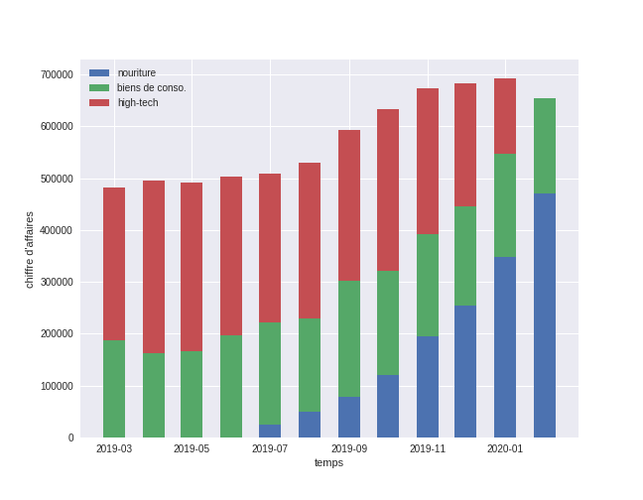
1- Le chiffre d’affaires des produits high-techs qui représente la moitié du chiffre d’affaires total n’existe pas au mois du 02-2020.
Chiffre d’affaires par catégorie de produit au cours du temps
Notes:
Graphiques 13 et 14:-les commandes des produits high-techs se sont arrêtées ) partir du 11-2019 alors que celles des biens de conso et de la nourriture évoluent au cours du temps.

Slide 8
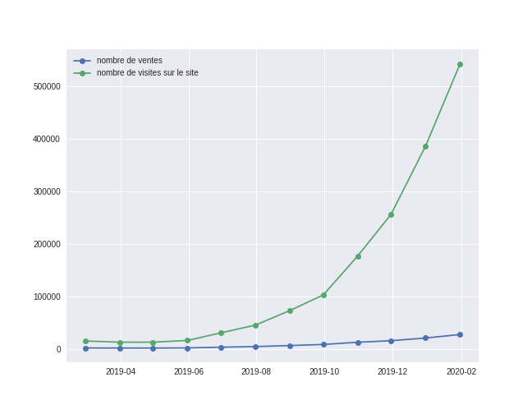
2- Le nombre de visites augmente de manière exponentielle alors que celui des ventes augmente faiblement.
Evolution du nombre de ventes et de visites sur le site au cours du temps
Notes:
Graphiques 1, 3 et 4: on constate une chute du taux de conversion visites-achat au cours du temps

Slide 9
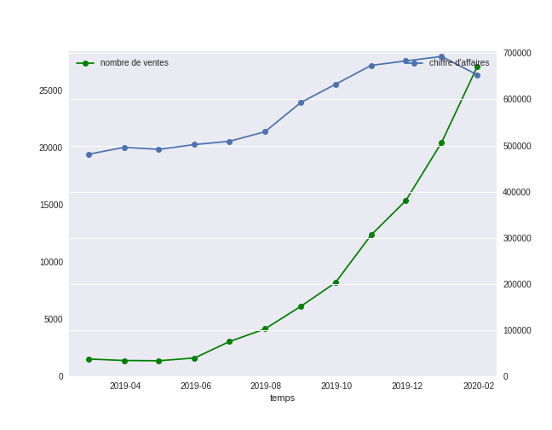
3- Le chiffre d’affaires chute malgré l’augmentation du nombre de ventes.
Evolution du chiffre d’affaires et du nombre de vente au cours du temps
Notes:
Graphiques 2, 11 et 12: On constate que dans le mois de 02-2020, le chiffre d’affaires des produits high-techs est inexistant.

Slide 10
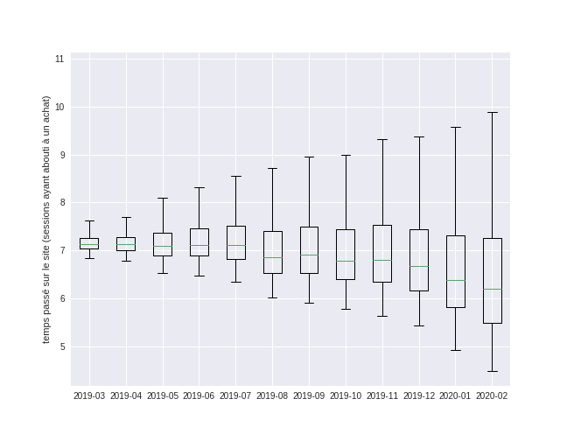
4- Plus de 50% de visiteurs effectuent 7 sessions ayant abouti à un achat.
Temps passé sur le site (session ayant abouti à un achat)
Notes:
Graphiques 5,6,7 et 16; le plus faible nombre de visiteurs pour aboutir à un achat est de 2 et 12 sessions.

Slide 11
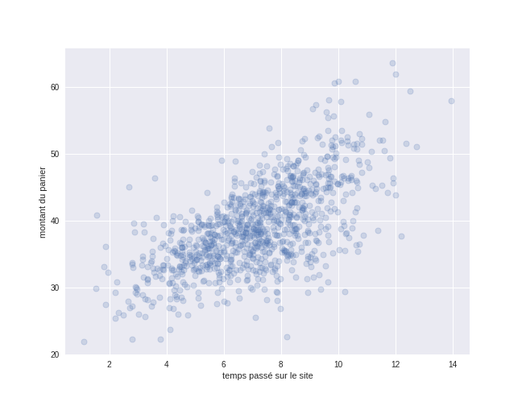
5- Le montant des achats des clients est lié faiblement au temps passé sur le site.
Répartition du montant du panier en fonction du temps passé sur le site
Notes:
Graphiques 6,7,8,9 et 10: le montant du panier est reparti de manière asymétrique: la majorité des clients ont un montant de panier très faible et ceux qui ont un montant de panier élevé sont très peu.

Slide 12
CONCLUSION
La chute du chiffre d’affaires est due:
- Arrêt des commandes des produits high-techs au mois 11-2019;
- Le chiffre d’affaires des high-techs représente la moitié du chiffre d’affaires total

Slide 13
RECOMMANDATIONS
- Mise en place d’une politique marketing pour activer les commandes des produits high-techs;
Corriger les anomalies observées sur le graphique 4 généré;
Pour le taux de conversion, proposer des produits supplémentaires au visiteurs.

Slide 14
LIVRABLES
- Le rapport sur les clients affiliés en fichier Excel
- Le mail envoyé à Cécile

Slide 15
Merci de votre attention!

